Slide 1




LAGPROFIL PIF/MSSK DAM
2019
Klubberbjudanden för vecka 11

Slide 2
PIF/MSSK DAM’s KLUBBVECKA 11-17 MARS
KLUBBVECKAN 2019
Prova ut och beställ utvalda klubbprodukter till extra rabatterade priser.
Som medlem i PIF/MSSK har du dessutom
20% rabatt* på Sportringens lagerförda sortiment under hela klubbveckan.
*Gäller ej skidpaket eller rea-/ kampanjvaror.
KLUBBVECKAN 2019
Spelare och ledare kan när som helst under ordinarie öppettider prova ut och beställa de kläder och accessoarer som finns med i föreningsprofilen. Föreningsprofilen har tagits fram i samråd mellan föreningsansvariga och Sportringen. Eventuella avvikande önskemål om förändringar i profilen (personliga eller för enskilda lag) ska alltid godkännas av föreningsansvarig.
Viktigt att veta:
Sista dag för beställning är 17 mars!!
Eventuella efterbeställningar/kompletteringsbeställningar kan därefter göras tidigast i mitten av april.
BETALNING OCH LEVERANS
Betalning sker vid beställningstillfället (pga att kläderna förädlas med unika tryck/brodyr).
Produkterna levereras ut till medlemmarna via föreningen eller lagansvarig.
Normal leveranstid är 4-5 veckor från det att beställningarna är skickade. Avvikelser i leveransen kan ske utifrån leverantörernas aktuella lagerstatus eller vid avvikande önskemål gällande trycken.
VÄLKOMMEN TILL SPORTRINGEN!
Vardagar 07-18
Lördagar 10-15
Söndagar 12-16
klubb.pitea@sportringen.se

Slide 3
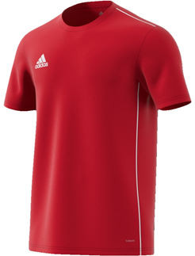
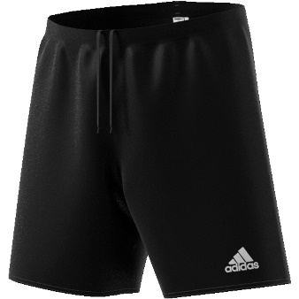
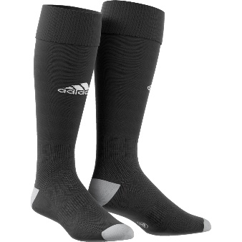


Träning
Initialer som tillval 40kr/plagg
TRÄNINGSPAKET
Adidas CORE 18 TRAINING JSY, PARMA II SHORTS WB & MILANO SOCK
STRL JR tröja och shorts: 116/128/140/152/164
STRL SR tröja och shorts: S/M/L/XL/XXL
STRL sockar: 28-30, 31-33, 34-36, 37-39, 40-42, 43-45
PAKETPRIS
T-shirt + shorts + sockar
399kr
Lös t-shirt JR 190kr, SR 210kr
Lös byxa JR & SR 170kr
Lösa sockar 79kr
Priserna inkluderar klubblogo samt Sportringenlogo.

Slide 4
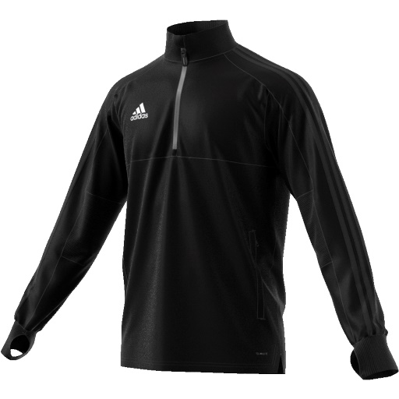
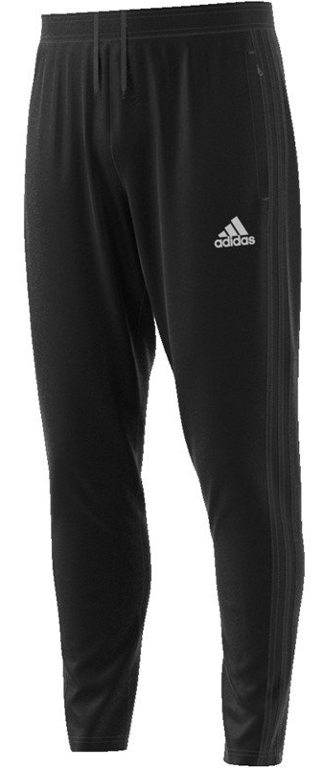
Overall
Initialer som tillval 40kr/plagg
Adidas Condivo 18 Training Pant & Top
Träningsset i Climacool-material som ventilerar och leder bort värme och fukt. Tröjan har halv dragkedja, sidofickor, muddar och dragsko i nederkant. Byxa med sidofickor och dragkedja
vid benslut. Olika storlekar kan kombineras.
JR-strl. 116/128/140/152/164
SR-strl. S/M/L/XL/XXL
Initialer som tillval 40kr/plagg
PAKETPRIS
Jacka + byxa
JR 750kr
(ord. pris 1 000kr)
SR 850kr
(ord. pris 1 200kr)
Lös tröja JR 430kr, SR 490kr
Lös byxa JR 340kr, SR 390kr
Priserna inkluderar klubblogo samt Sportringenlogo.

Slide 5

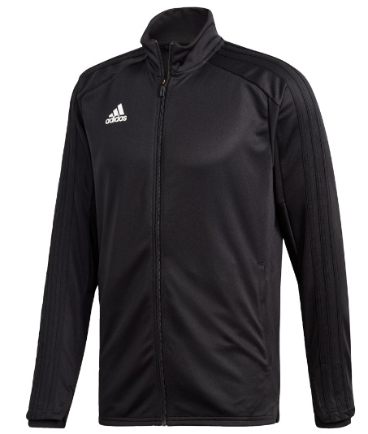
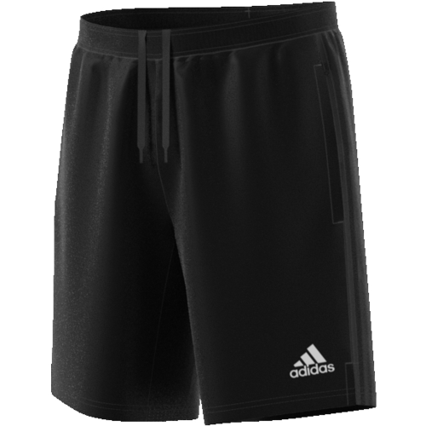
För ledaren
Initialer som tillval 40kr/plagg
Adidas Condivo 18 Training Jacket & Pant
Träningsset i Climacool-material som ventilerar och leder bort värme och fukt. Tröjan har hel dragkedja, sidofickor, muddar och dragsko i nederkant. Byxa med sidofickor och dragkedja vid benslut. Olika storlekar kan kombineras.
JR-strl. 116/128/140/152/164
SR-strl. XS/S/M/L/XL/XXL
T-SHIRT ADIDAS
210kr
(ord. pris 399kr)
Storlekar SR: XS/S/M/L/XL/XXL/XXXL
PAKETPRIS
Jacka + byxa
JR 850kr
(ord. pris 1 100kr)
SR 950kr
(ord. pris 1 200kr)
Lös Jacka JR 530kr, SR 580kr
Lös byxa JR 340kr, SR 390kr
LEDARSHORTS CONDIVO 18
299kr
Storlekar SR: S/M/L/XL/XXL/XXXL
Priserna inkluderar klubblogo samt Sportringenlogo.

Slide 6
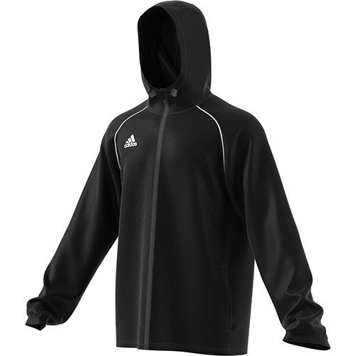
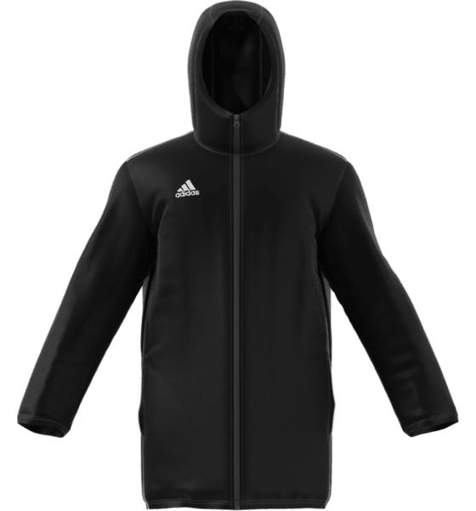
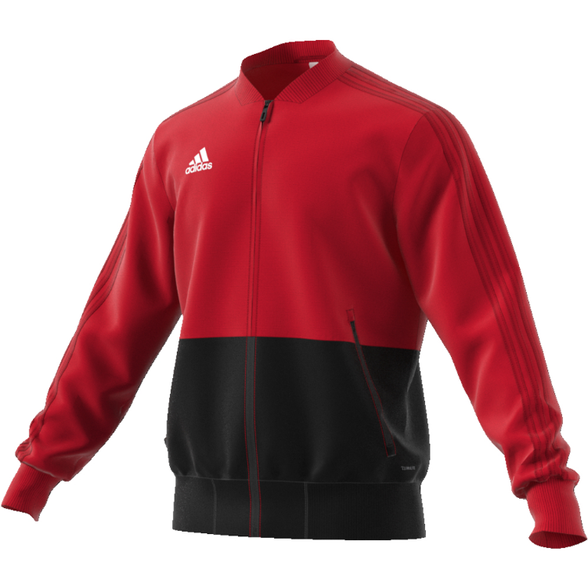
Jackor
Initialer som tillval 40kr/plagg
JR 349kr / SR 389kr
ADIDAS CORE 18 RAIN JKT
Regnjacka med justerbar luva och sidofickor.
STRL JR 116-164
STRL SR S-XXL
JR 799kr / SR 899kr
ADIDAS CORE 18 STD JKT
Vadderat och vattenavvisande plagg med huva. Invändiga muddar i ärmslut, sidofickor.
STRL JR 116-164
STRL SR S-XXL
JR 549kr / SR 649kr
ADIDAS CON 18 PRE JKT
Vadderat och vattenavvisande plagg med huva. Invändiga muddar i ärmslut, sidofickor.
STRL JR 116-164
STRL SR S-XXL
Priserna inkluderar klubblogo samt Sportringenlogo.

Slide 7
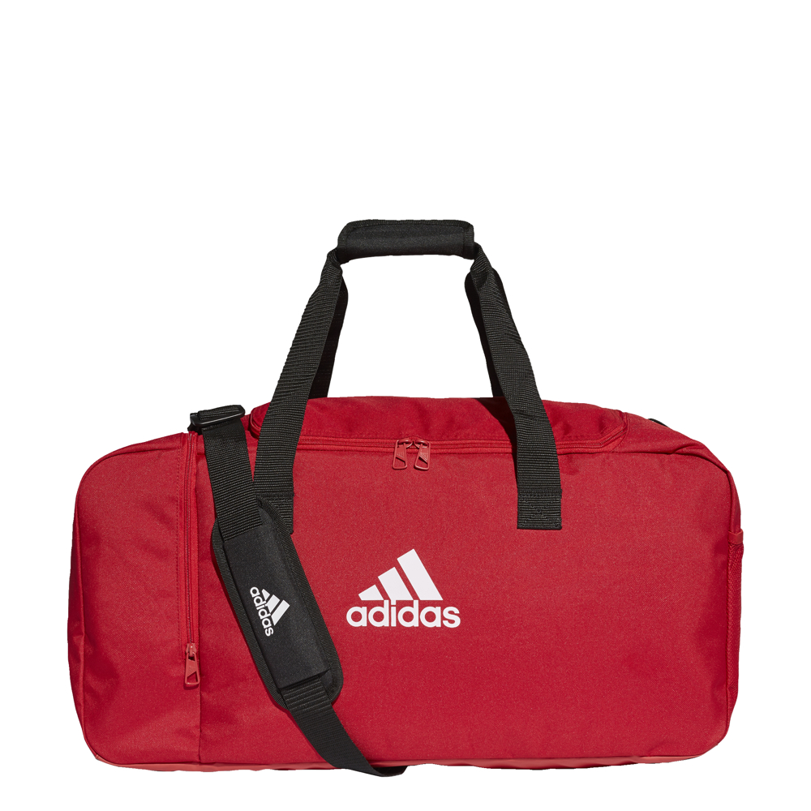
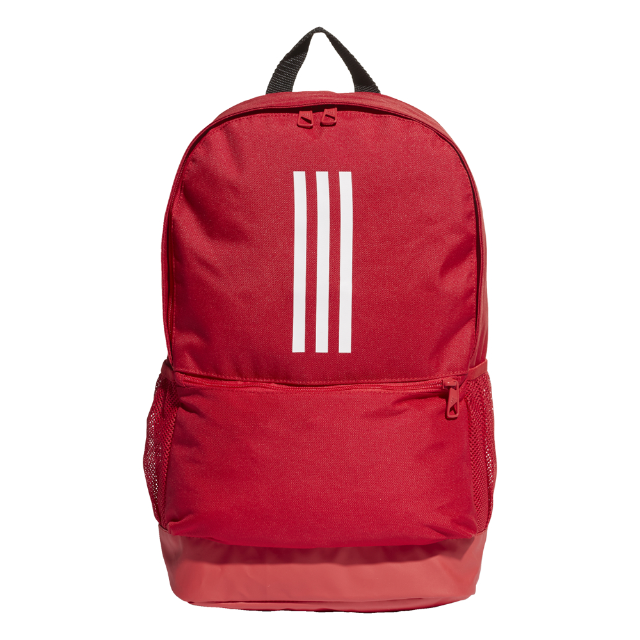
Väskor
Initialer som tillval 40kr/väska
ADIDAS TIRO TRAININGBAG
Storsäljaren med reglerbar axelrem. Bottennitar och fint sidofack med dragkedja.
100% Polyester
UNIVERSITY RED/WHITE/BLACK
349kr
(ord. pris 430kr)
ADIDAS TIRO BACKPACK
Stort huvudfack samt mindre frontfack. Fina tryckytor och bra storlek. 100% Polyester
UNIVERSITY RED/WHITE/BLACK
289kr
(ord. pris 380kr)
Priserna inkluderar klubblogo och Sportringenlogo.

Slide 8
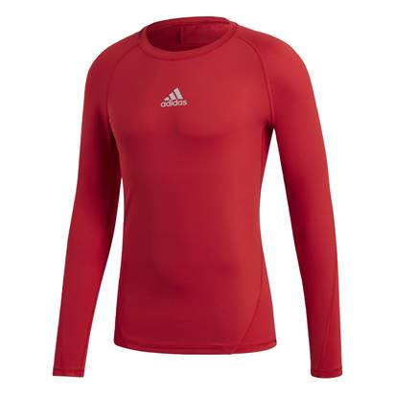
Underställströja
349kr
Priserna inkluderar klubblogo och Sportringenlogo.

